Slide 1
Региональный опыт развития системы дополнительного образования детей (в рамках реализации Указа Президента Российской Федерации от 7 мая 2012 года № 599 «О мерах по реализации государственной политики в области образования и науки»)

Slide 2
Нормативно-правовое обеспечение развития системы дополнительного образования Орловской области
распоряжение Правительства Орловской области от 29 марта 2013 года № 132-р об утверждении Плана мероприятий («Дорожная карта») «Изменения в отраслях социальной сферы, направленные на повышение эффективности образования в Орловской области»;
подпрограммы государственной программы Орловской области «Образование в Орловской области»:
«Развитие системы дошкольного, общего образования и дополнительного образования детей и молодежи»;
«Развитие воспитательной работы в образовательных организациях Орловской области»;
приказ Департамента образования Орловской области от 5 июня 2015 года № 601 «Об утверждении регионального плана мероприятий по реализации Концепции развития дополнительного образования детей»
приказ Департамента образования Орловской области от 17 мая 2016 года № 777 «Об утверждении регионального плана мероприятий по реализации Стратегии развития воспитания»

Slide 3
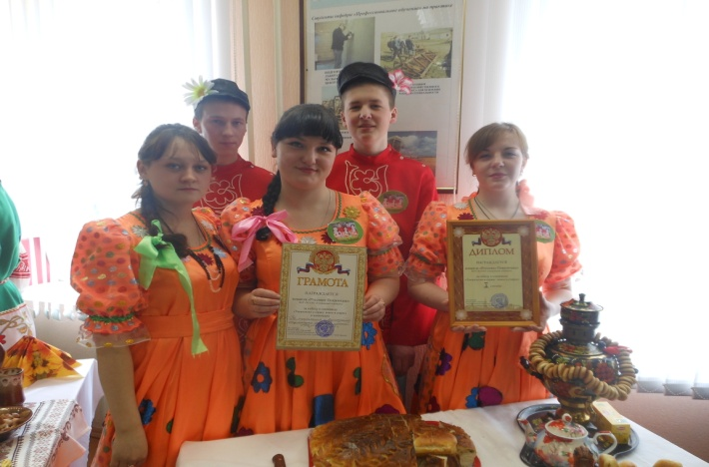
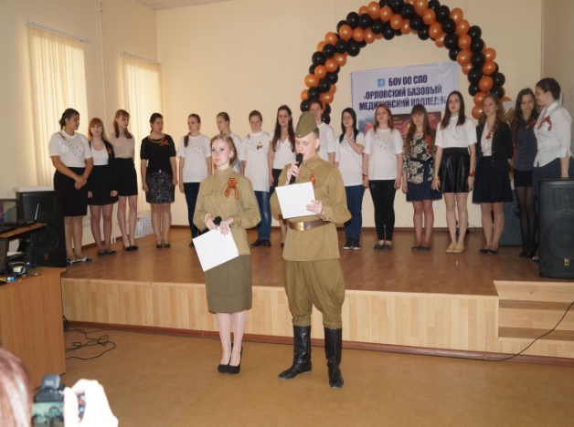
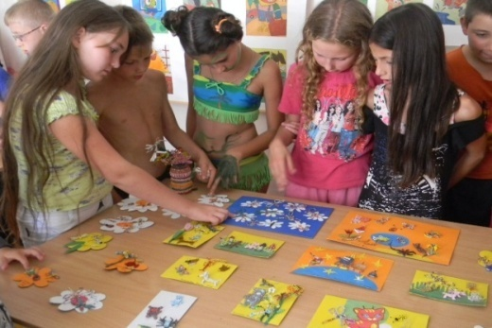
Система дополнительного образования Орловской области
Система дополнительного образования детей Орловской области представлена 122 образовательными организациями, в которых обучается более 65 тысяч человек.

Slide 4
Направления деятельности учреждений дополнительного образования Орловской области
техническое;
физкультурно-спортивное;
художественное;
туристско-краеведческое;
социально-педагогическое;
естественнонаучное.

Slide 5
Динамика роста охвата детей в возрасте 5–18 лет программами дополнительного образования
2013 год | 2014 год | 2015 год | 2016 год
67 % | 68 % | 69 % | 70 %

Slide 6
Ресурсные центры системы дополнительного образования Орловской области
Методическую функцию в системе дополнительного образования осуществляют три бюджетных учреждения Орловской области дополнительного образования, являющиеся региональными ресурсными центрами:
БУ ОО ДО «Дворец пионеров и школьников имени Ю. А. Гагарина»;
БУ ОО ДО «Орловская станция юных натуралистов»;
БУ ОО ДО «Центр детского (юношеского) технического творчества, туризма и экскурсий».

Slide 7
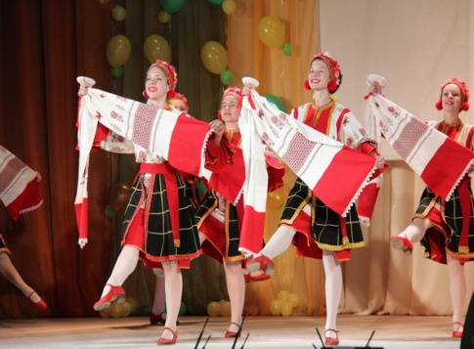
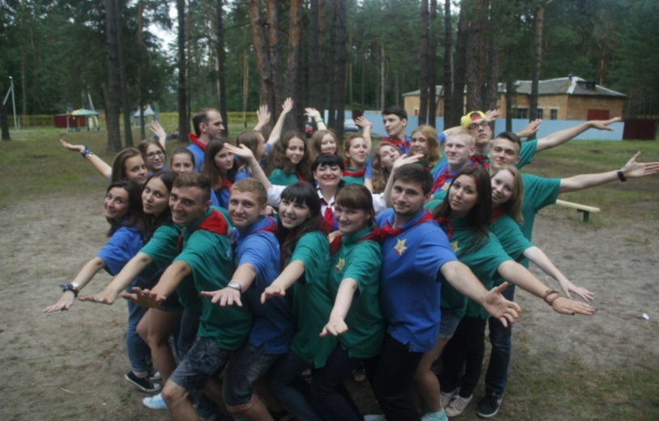
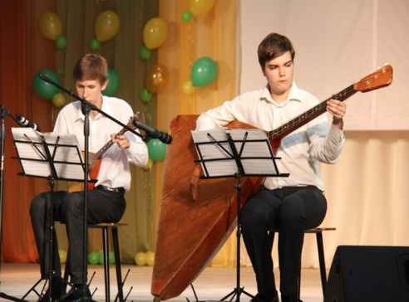
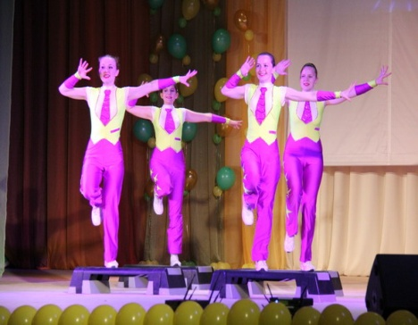
БУ ОО ДО «Дворец пионеров и школьников имени Ю. А. Гагарина»
Центром системы дополнительного образования Орловской области является
БУ ОО ДО «Дворец пионеров и школьников имени Ю. А. Гагарина», который
посещают 3 550 детей, занимающихся в 49 объединениях.
Педагогами учреждения ведется активная работа с областным детским активом.
Ежегодно образовательной организацией проводятся:
областной конкурс-выставка художественного и декоративного творчества
«Орловская палитра»;
областной конкурс театральных коллективов «Весенние фантазии»;
областной литературно-творческий конкурс «Я люблю тебя, Россия!»;
областной конкурс хореографических коллективов «Веснушки»;
финал областной военно-спортивной игры «Зарница».

Slide 8
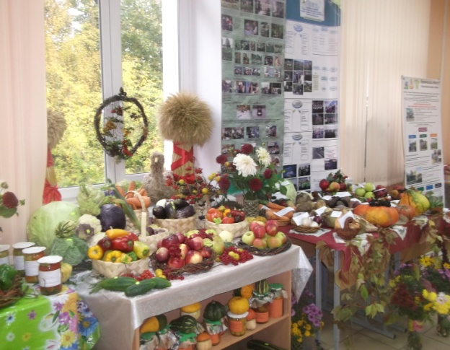
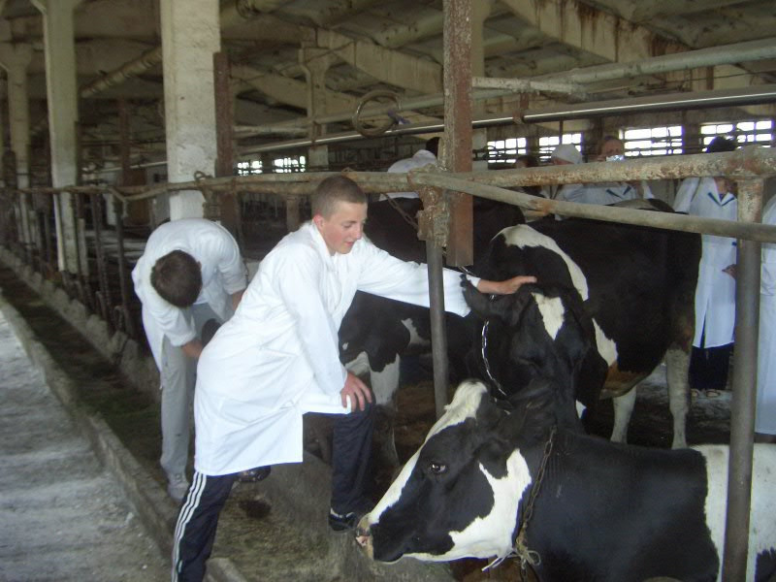
БУ ОО ДО «Орловская станция юных натуралистов»
БУ ОО ДО «Орловская станция юных
натуралистов» является координатором работы
природоохранной деятельности образовательных
организаций Орловской области.
В регионе действуют 93 кружка эколого-
биологической направленности с общей
численностью детей 1253 человека.
Итогом работы по экологическому воспитанию
школьников является проведение ежегодного
областного конкурса юных исследователей
окружающей среды, областного смотра трудовых
и природоохранных объединений школьников,
областного конкурса ученических
производственных бригад.

Slide 9
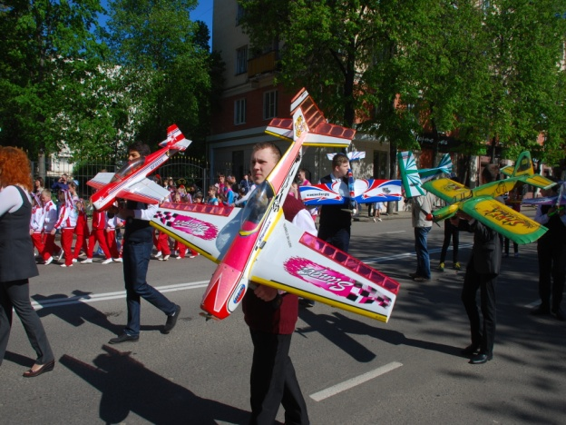
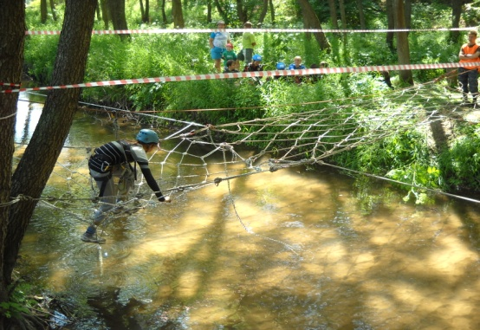
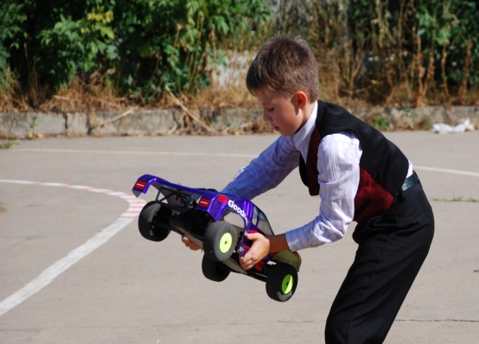
БУ ОО ДО «Центр детского (юношеского) технического творчества, туризма и экскурсий»
БУ ОО ДО «Центр детского (юношеского)
технического творчества, туризма
и экскурсий» - многопрофильная
образовательная организация,
в объединениях которой занимаются
1680 воспитанников.
Ежегодно учреждением проводятся:
областные соревнования авиаконструкторов;
областной конкурс-фестиваль «Безопасное колесо»;
региональные соревнования «Школа безопасности»;
областной смотр-конкурс лучших музеев
образовательных организаций.

Slide 10
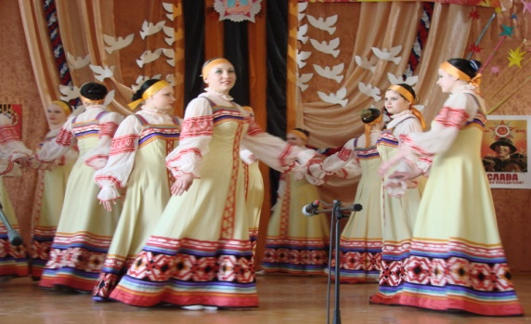
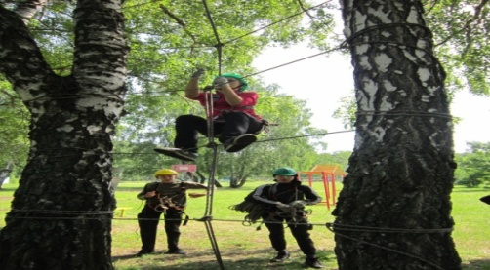
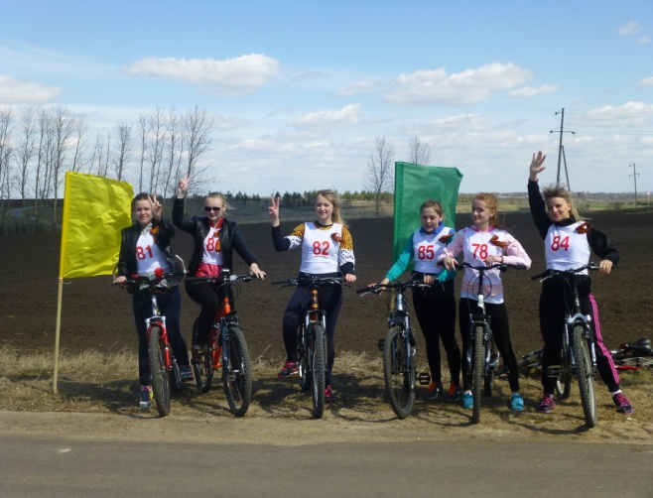
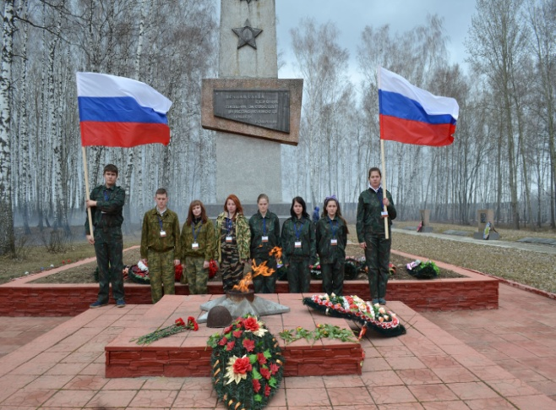
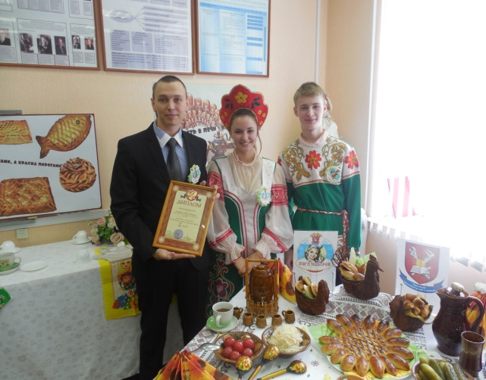
Конкурсные мероприятия
В 2016 году в Орловской области в сфере образования для детей и молодежи проведено около 1100 конкурсных мероприятия творческой, спортивной, экологической, технической и военно-патриотической направленностей муниципального и регионального уровней, в которых приняли участие более 63 000 человек.
В олимпиадах и конкурсах межрегионального, всероссийского и международного уровней участвовало 13 894 обучающихся.

Slide 11
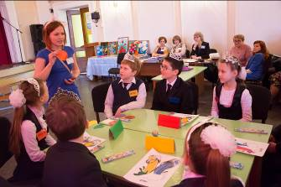
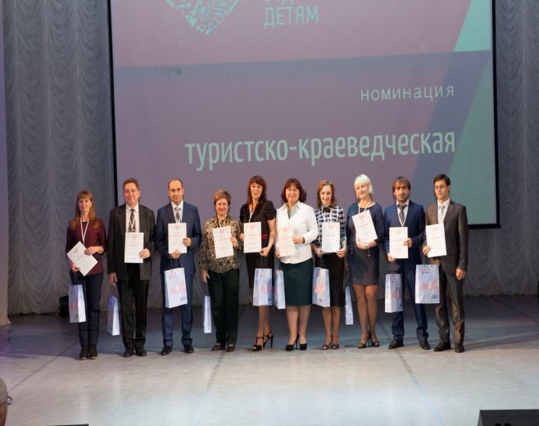
Конкурсы профессионального мастерства педагогов дополнительного образования
В целях повышения квалификации педагогических работников системы дополнительного образования региона ежегодно проводятся конкурсы профессионального мастерства: «Сердце отдаю детям», «Творческий поиск», «Воспитать человека», конкурс авторских образовательных программ дополнительного образования детей.

Slide 12
Приоритетные направления развития системы дополнительного образования Орловской области
увеличение охвата детей программами дополнительного образования;
обеспечение доступности дополнительного образования;
повышение качества содержания дополнительного образования детей, его организационных форм, методов и технологий;
совершенствование материально-технической базы учреждений дополнительного образования;
повышение престижа профессии педагога дополнительного образования.

